Slide 1

協力同行
解析實踐
十二年國民基本教育課程綱要
全民國防教育


Slide 2

簡報綱要
第一部分
十二年國教課程綱要總綱重要理念與內涵
第二部分
全民國防教育課程綱要重要理念與內涵
第三部分
國教院研發之課綱實施支持資源

Slide 3


十二年國民基本教育課程綱要
總綱重要理念與內涵
第一部分


Slide 4

一、
十二年國民基本教育
課程綱要理念與特色

Slide 5
總綱的理念與目標
「成就每一個孩子—適性揚才、終身學習」
以尊重學生生命主體為起點，透過適性教育，激發學生生命的喜悅與生活的自信，提升學生學習的渴望與創新的勇氣，善盡國民責任並展現共生智慧，成為具有社會適應力與應變力的終身學習者
互動
共好
自發
理念
願景
目標
啟發生命潛能
陶養生活知能
促進生涯發展
涵育公民責任
5

Slide 6



核心素養界定
「核心素養」的涵義是指一個人為適應現在生活及面對未來挑戰，所應具備的知識、能力(包含技能)與態度。
知識
態度
與十二年國教的關係：每一位接受十二年國民基本教育的學生，所應具備的基本且共同的素養。
在總綱與領綱中的功能：強化各教育階段、課程總綱與領域/科目之間的連貫，以及各領域/科目彼此之間的統整。
能力
Notes:
知識
能力：涵蓋技能層面
態度：涵蓋情意、價值、習慣層面

Slide 7





核心素養-三面九項
核心素養強調培養以人為本的「終身學習者」，包括：
/ 自主行動
/ 溝通互動
/ 社會參與

Slide 8
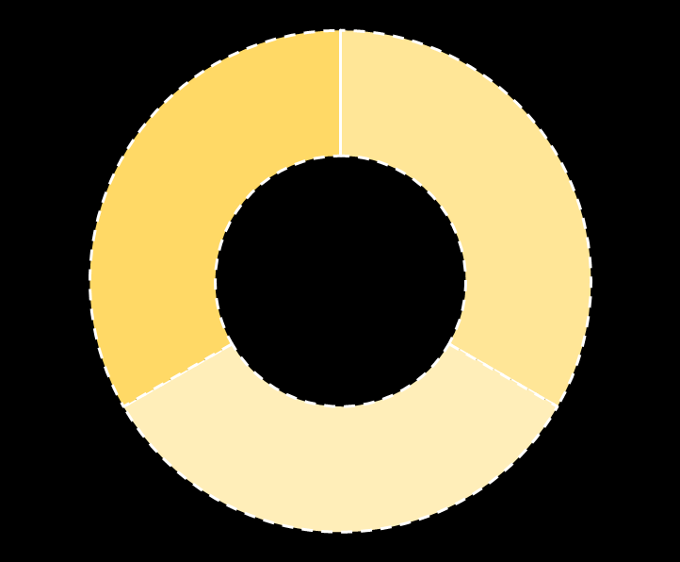

核心素養
活
情
生
境
規劃執行
與
創新應變
符號運用
與
溝通表達
整全
動態
有機
相互連結
交互運用
系統思考
與
解決問題
動
溝
科技資訊
與
媒體素養
行
通
主
互
終身學習者
身心素質
與
自我精進
自
動
藝術涵養
與
美感素養
生
生
社
與
活
活
多元文化
與
國際理解
會
參
道德實踐
與
公民意識
情
情
人際關係
與
團隊合作
透過生活情境涵育
在生活情境整合活用
境
境
核心素養的滾動圓輪意象圖
Notes:
三面與九項核心素養彼此之間係以「虛線」表示，彰顯核心素養的學習係整全式(holistic)、動態的(dynamaic)及有機的(organic)概念，儘管三面九項可分不同的面向與項目，但彼此之間是相互連結及交互運用。

Slide 9

核心素養的培養是學習者在學習過程中不斷積累的歷程

Slide 10




核心素養的轉化
核心素養
總
綱
核心素養在課程綱要的轉化及其與學習重點的對應關係圖
轉化
以核心素養強化各教育階段、課程總綱與領域/科目之間的連貫，以及各領域/科目之間的統整。
E
U
J
各教育階段核心素養
轉化
領域/科目理念目標
領綱
發展
發展
對應
領域/科目核心素養
領域/科目學習重點

Slide 11
十二年國教課綱特色及其在全民國防教育展現
素養導向
多元適性
連貫統整
配套整合
彈性活力
聯結日常經驗與未來生活
完善教材編撰與教學的配套
適性揚才
終身學習
依學生學習特性整合為
全民國防教育五大學習向度
融入並銜接國民中小學教育階段相關課程
結合地域特色與生活、
鼓勵課堂討論並重視實務演練

Slide 12
二、
十二年國民基本教育
課程綱要總綱課程架構

Slide 13
國民中小學課程類型架構與內涵
國民中小學
領域學習課程
八大領域
彈性學習課程
1.統整性主題/專題/議題探究課程
2.社團活動與技藝課程
3.特殊需求領域課程
4.其他類課程
教育階段
課程類型
課程內容
減少每週修習科目數
素養導向之領域教學
跨領域統整教學

Slide 14
國民中小學
領域及名稱調整
國小「語文領域」
新增 「新住民語文」
「自然與生活科技」
更名為「自然科學」
「藝術與人文領域」更名為「藝術領域」
國中
新增 「科技領域」
第一學習階段
「綜合活動領域」
整併至「生活課程」
第四學習階段
「健康與體育」之「健康」更名為
「健康教育」

Slide 15
普通型高中課程類型架構與內涵
學制
普通型高中
課程類別
部定
校 訂
類別項目
部定
必修
加深加廣選修
多元
選修
校訂
必修
補強性
選修
團體活動
彈性學習
(含自主學習)
培養核心素養，鞏固基本學力，落實全人教育
延伸部定必修，訂有領域選修課綱，以銜接不同進路的大學教育的專業準備
提供更個別化與差異化之適性課程，如通識應用、職業試探、大學預修等
提供學校發展校本特色課程，以跨領域，知識統整應用類型之課程為主
提供適性與差異化教學，確保學生基本學力
綜合性學習、其他學習體驗..

Slide 16


十二年國教課綱強調學校本位課程發展
由學校安排，以形塑學校教育願景及強化學生適性發展。
校訂課程
部定
課程
圖片來源：http://www.nipic.com/show/4/79/5437409k2418f424.html
由國家統一規劃，以養成學生的基本學力，並奠定適性發展的基礎。
取自吳月鈴

Slide 17
全民國防教育課程綱要
重要理念與內涵
第二部分


Slide 18
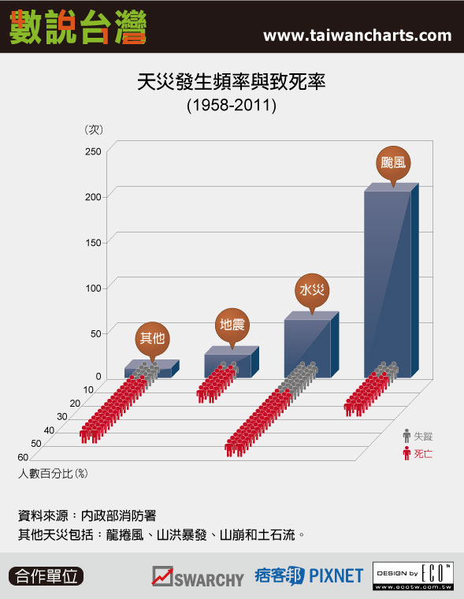

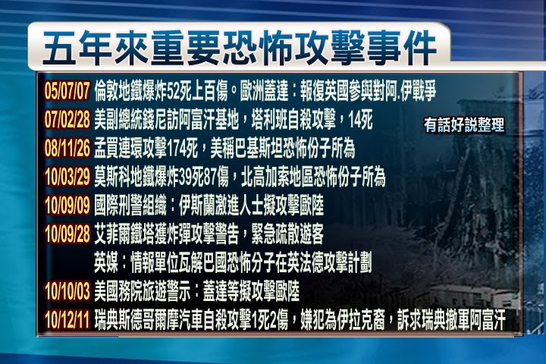

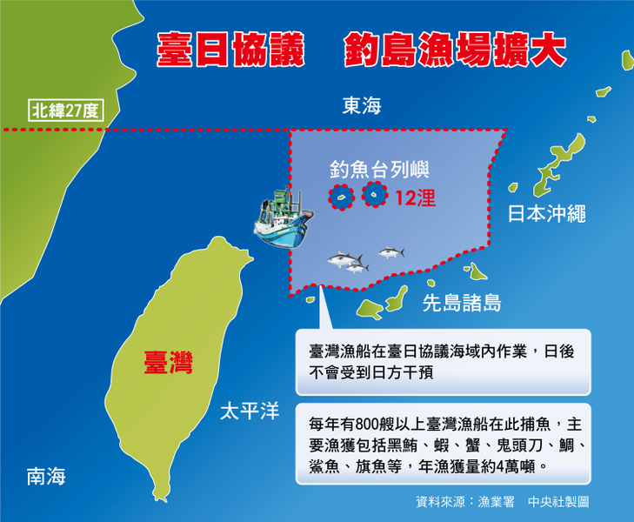
現況問題
國家安全-戰爭
國家安全-天災
資訊戰爭
兩岸問題
國家安全與經濟

Slide 19
全民國防教育新課綱的因應
增進全民之國防知識及全民防衛國家意識，健全國防發展，確保國家安全
現況問題 | 相關學習內容
國家安全-戰爭 | A-V-1國家安全的定義與重要性 （課綱頁4） H-V-1全民防衛動員的意義、準備及實施（課綱頁5）
國家安全-天災 | I-V-1我國災害防救簡介 （課綱頁5） I-V-2校園災害防救簡介 （課綱頁5） I-V-3災害應變的知識與技能 （課綱頁5）
資訊安全 | D-V-1傳統與非傳統安全威脅簡介 （課綱頁4）
兩岸問題 | D-V-2全球與亞太區域安全情勢與發展 （課綱頁4） D-V-3兩岸關係的安全情勢與發展 （課綱頁4）
國家安全與經濟 | E-V-1臺灣海洋利益與軍事地緣價值 （課綱頁4） E-V-2尋求我國國家安全的策略 （課綱頁4）

Slide 20
全民國防教育課綱的理念與目標
培養學生對社會與國家的責任感，養成行動力以實踐對國家的認同與支持，並建立謀求國家安全與發展之相關概念。
理念
建構全民國防意識與知能，主動關懷社會與國家安全；認識國際情勢與國家處境，增進對國家安全議題之認知；了解全民防衛之意義，養成防衛動員與災害防救之意識與行動力；建立國家認同與自信心，培養參與國防事務與促進國家永續發展的心志。
目標

Slide 21
全民國防教育課綱的特色
素養導向
統整融合
  知行合一
  聯結日常經驗與未來生活
  連結舊課綱，融合與建構為新課綱五大學習向度
  災害防救與軍事知能並重

Slide 22
  一、素養導向的課綱

Slide 23
課綱核心素養舉隅
總綱核心素養面向 | 總綱 核心 素養 項目 | 項目說明 | 高級中等學校教育(U)
A 自主行動 | A2 系統 思考 與 解決 問題 | 具備問題理解、思辨分析、推理批判的系統思考與後設思考素養，並能行動與反思，以有效處理及解決生活、生命問題。 | 全-U-A2 具備探討國際情勢與國家發展的批判思考能力，體認國家安全與自身之關係，並以正向態度有效解決與生活有關問題。
激發學生主動學習
促進與社會人群的互動
追求公平正義與安定和平的社會環境
達到國家永續發展
的目標

Slide 24
課綱核心素養與學習重點的呼應
全民國防教育學習重點 |  | 全民國防教育 核心素養 | 說明
學習表現 | 學習內容
1-V-4 能了解我國國防政策理念、國軍使命及任務。 | B-V-1 全民國防的意涵。 | 全-U-A1 具備身心健全發展的素質，發展個人潛能，肯定自我價值，並透過自我精進，主動參與國防事務。 | 1.透過對全民國防理念的學習，健全自我身心發展的素質，能體認自身與國防之間的關聯與自我價值，以及全民參與國防事務的必要性。 2.藉由學習我國國防政策理念，能理解國軍的使命與任務，具備認識我國國軍現況及兵役制度之能力，進而激發主動參與國防事務之意願。
1-V-5 能概述我國兵役制度，並說明對於國家安全的重要性。 | F-V-1 我國國防政策的理念。
2-V-1 能體認全民國防的重要性，具備參與國防相關事務意願。 | F-V-2 國軍使命、任務 、現況及兵役制 度。
摘自<全民國防教育課程綱要課程手冊>之「參、核心素養與學習重點的呼應說明」

Slide 25
課綱核心素養與學習重點
雙向細目表舉隅
領域核心素養： 全-U-A2 具備探討國際情勢與國家發展的批判思考能力，體認國家安全與自身之關係，並以正向態度有效解決與生活有關問題。
學習表現 學習內容 | 1-V-2 能舉例說明全球與亞太區域安全情勢及其重要安全議題，並評述對於我國國家安全的影響。
E-V-1 臺灣海洋利益與軍事地緣價值。 | 單元名稱：第一單元國際與亞太情勢發展 學習目標： 1. 舉例說明目前國際及亞太情勢重大發展與臺灣軍事地緣價值關係。 2. 能評述當前亞太區域安全情勢，及其對於我國海洋利益與國家安全的影響。 3. 以正面積極的態度面對國家安全的問題。
摘自<全民國防教育課程綱要課程手冊>之「伍、素養導向教材編寫原則」

Slide 26
素養導向的課程設計
結合知識、能力、態度的內涵
國防知能的通識化，取材避免太過軍事專業的內容，貼近學生學習需求
單元目標與全民國防教育課程綱要的八項核心素養相互參照，確立單元能直接符應核心素養
素養既是知識、能力、態度的綜合，評量應採多元方式進行
目的
素材
重點
評量

Slide 27
全民國防教育的教學原則
自發、互動、共好的展現
素養導向：聯結日常經驗與未來生活
建構全民國防意識與災害防救知能
承續總綱理念目標，研發素養導向與多元適性的課綱

Slide 28
  二、統整融合的課綱

Slide 29

課程架構與課程目標
課程架構重組
  舊：國際情勢、國防政策、全民國防、防衛動員、國防科技之課程架構。
  → 新：融合並重組成五大學習向度，結合實作，激發學生學習動機，增加課程安排之彈性。
課程目標
  舊：國家安全。
  → 新：國家永續發展，強調災害防救。
備註：舊指99課綱，新指12年國教課綱。

Slide 30
調整過程及特色說明
增進國防及災害防救的應對知識
核心
素養
學習
表現
學習
內容
學習
能力
問題
解決
透過防災演練與實作活動，培養解決問題的能力
結合生活經驗、社會時事及國內外議題
共同學習、分組合作學習、同理關懷與溝通互動

Slide 31
課程主軸的調整
(舊)五大主軸
國際情勢
國防政策
(新)五大學習向度
全民國防概論
全民國防
防衛動員
國防科技
國際情勢與國家安全
我國國防現況與發展
防衛動員與災害防救
戰爭啟示與全民國防
備註：舊指99課綱，新指12年國教課綱。

Slide 32

學習重點架構
轉為素養導向的教與學
學習表現
學習內容
國防知識
對國防的正向態度
防衛技能
全民國防概論
國際情勢與國家安全
我國國防現況與發展
防衛動員與災害防救
戰爭啟示與全民國防

Slide 33
學習表現之說明
理解全民國防的重要性與發展
凝聚國人的國家認同與國家意識、確保國家安全。
學習表現
國防知識
對國防的正向態度
防衛技能
培養參與國防相關事務的意願
具備實際操作的能力與經驗

Slide 34
學習內容之說明
學習內容
由全民國防開展
至國家安全
融合並重組成五大學習向度，結合實作，激發學生學習動機，增加課程安排之彈性。
全民國防概論
國際情勢與國家安全
我國國防現況與發展
防衛動員與災害防救
戰爭啟示與全民國防
理解國家處境
了解我國國防相關事務
以臺灣重要戰役探討
和平的重要

Slide 35
  三、知行合一的課綱

Slide 36
實施要點
課程發展與教材編選
  重視實務部份，強化學生對於防衛動員與災害防救的相關知識與技能操作。
  教材編選應注意在地性、時效性及變遷性。
教學實施與教學資源
  以學生為中心，引導學生運用各式媒體蒐集資料並進行討論，使理解並深究原委。
  全民國防教育師資培育及在職增能，應依相關規定辨理。
學習評量
  可採多元評量方式，並作為評估學習成效與教學之參考。
  評量內容以培養學生思考、表達、自主學習及強化操作能力為原則。

Slide 37

議題融入說明
全民國防教育課綱「附錄二」除明列「性別平等教育、人權教育、環境教育、海洋教育」議題之學習主題與實質內涵外，學習重點亦能呼應品德教育、法治教育、家庭教育、生涯規劃教育、多元文化教育、閱讀素養教育、戶外教育、國際教育等議題。
全民國防教育課綱著重於建構全民國防意識與知能，主動關懷社會與國家安全，與議題融入教育有共通之處。

Slide 38
議題融入示例舉隅
議題 | 學習 主題 | 議題實質內涵 | 融入課程綱要學習重點之示例 | 說明
性別平等教育 | 語言、文字與符號之性別意涵分析 | 性U6 解析符號的性別意涵，並運用具性別平等的語言及符號。 | 2-V-3 能在災防實作時表現同理關懷、團隊精神及溝通協調態度。 | 在「災害防救與應用」相關單元中，教師（官）於實作時不應以性別作為任務分工的唯一條件，可以採用討論的方式了解不同災防實作時的任務類型，以及需要的能力或態度。在實作過程中，讓學生了解性別平等並非單純將男女生任務的互換，而是要發揮每個人不同的特質，不受限於性別的不同。
人權教育 | 人權與生活實踐 | 人U2 探討國際人權議題，並負起全球公民的和平與永續發展責任。 | D-V-1 傳統與非傳統安全威脅簡介。 | 在「非傳統安全威脅」的相關單元中，除介紹經濟、氣候、生態、文化、恐怖主義等各類威脅的類型與災害防救外，教師（官）應以全球公民的角度引導學生了解氣候變遷的影響與調適。短期來說，對於可預見的複合式災害能了解自己所能肩負的責任與任務；長期來說，應由學生自身作起，合理地開發與善用各類資源，以達成個人與自然的永續發展。
摘自<全民國防教育課程綱要課程手冊>之「陸、全民國防教育之議題融入說明」

Slide 39
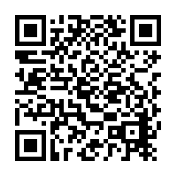
十二年國教課綱發布區
．課程綱要

Slide 40

國教院研發
之課綱實施支持資源
第三部分


Slide 41


全民國防教育課綱實施相關資源
-課程手冊
壹、發展沿革與特色
貳、課程架構
參、核心素養與學習重點呼應說明
肆、學習重點解析
伍、素養導向教材編寫原則
陸、全民國防教育之議題融入說明
柒、教學單元案例
捌、課綱 Q & A
附錄、核心素養與學習重點解析對應表
中 華 民 國 一 ○ 七 年 四 月
網址：http://www.naer.edu.tw/ezfiles/0/1000/img/67/5679436.pdf
關鍵字：協力同行

Slide 42
全民國防教育課綱實施相關資源
-課程手冊之教學單元案例
兩個教學單元案例，分別為「國際情勢與國家安全」與「災害防救與應變」。
包括教學設計理念說明與教學單元案例兩大部份，透過與核心素養的對應、議題融入的方式完整架構教學內容，以學生為主體，透過生活時事與情境模擬、實作的方式達成引發學生動機，且能實際採取行動的素養導向教學。
網址：http://www.naer.edu.tw/ezfiles/0/1000/img/67/5679436.pdf
關鍵字：協力同行

Slide 43


更多的十二年國教課綱
實施的參考資源
協力同行-
走進十二年國教課程綱要網站
．課程手冊
加入QR cord

Slide 44

感謝聆聽 敬請指教
44

